Slide 1
Образовательная платформа «Учи.ру» - надёжный помощник учителя
Заместители директора МБОУ БСОШ №3 Савина Ю.А., Куликова Л.П.

Slide 2
Ключевые преимущества платформы
Повышение образовательных результатов
Усвоение материала без пробелов
Рост интереса к школьным дисциплинам
Доступность для детей с особыми образовательными потребностями.
Статистика в реальном времени.
Более 30 тысяч интерактивных заданий в яркой игровой форме.
Повышение профмастерства учителя.

Slide 3
Как начали пользоваться ресурсом
Зарегистрировались на сайте «Учи.ру» (12 учителей).
Каждый получил доступ к личному кабинету.
Учитель внёс список учеников своего класса.
Получили логины и пароли для учеников и родителей.
Познакомили родителей с правилами пользования «Учи.ру».

Slide 6
Режим работы с платформой.
Использование ресурса во время урока (10-15 минут в день или 1 урок в неделю).
Занятия дома ( до 16.00 включает учитель, ученик работает 1 час бесплатно).
В любое другое время 20 заданий ученик выполняет бесплатно).
По договору с родителями в любое время платно.
Каждый ребенок может изучить курс по предмету в своем темпе.
Участие детей в интерактивных олимпиадах.

Slide 7
Организация контроля и диагностика учебных достижений учителем.
В личном кабинете учителя можно отслеживать выполнение заданий каждым учеником класса.
Можно сравнить результаты своего класса с результатами других классов школы.
Администратор школы (завуч) через свой кабинет видит результаты всех классов.

Slide 8
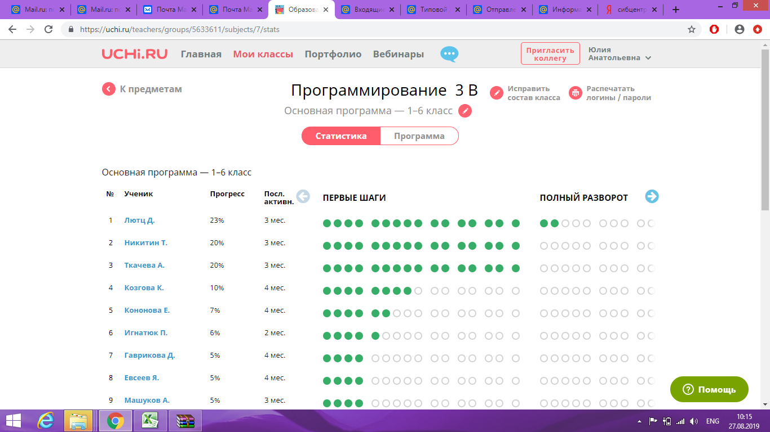

Slide 9
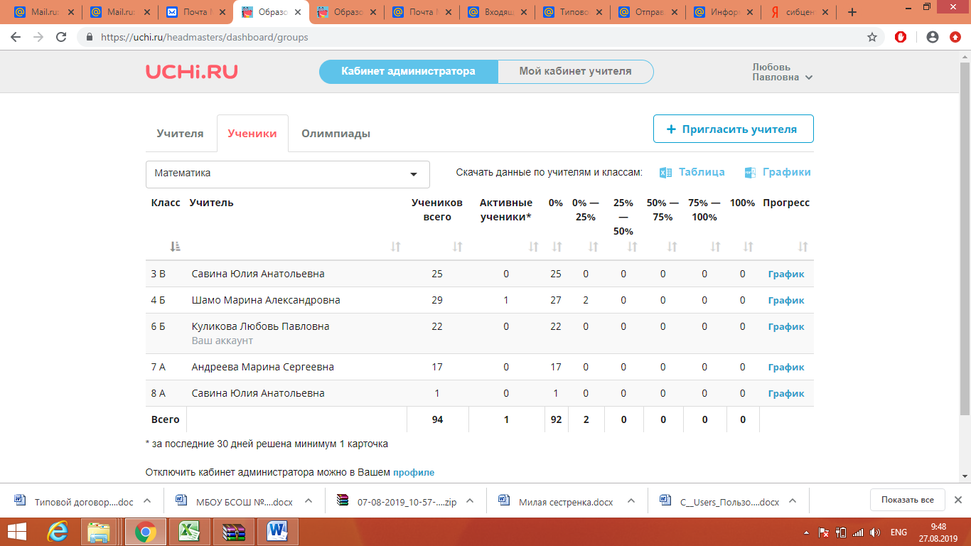

Slide 10
Результаты учеников
Награждение учеников за успешное прохождение марафона (500 заданий), онлайн-олимпиады (грамоты, дипломы).
Награждение учителя (грамоты, благодарственные письма).
Учитель за высокие результаты поощряет ученика отметкой.

Slide 11
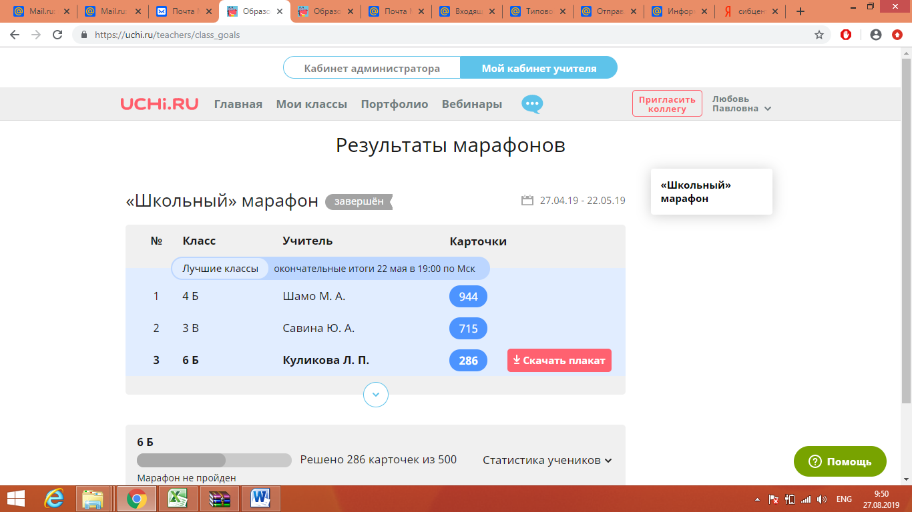

Slide 12
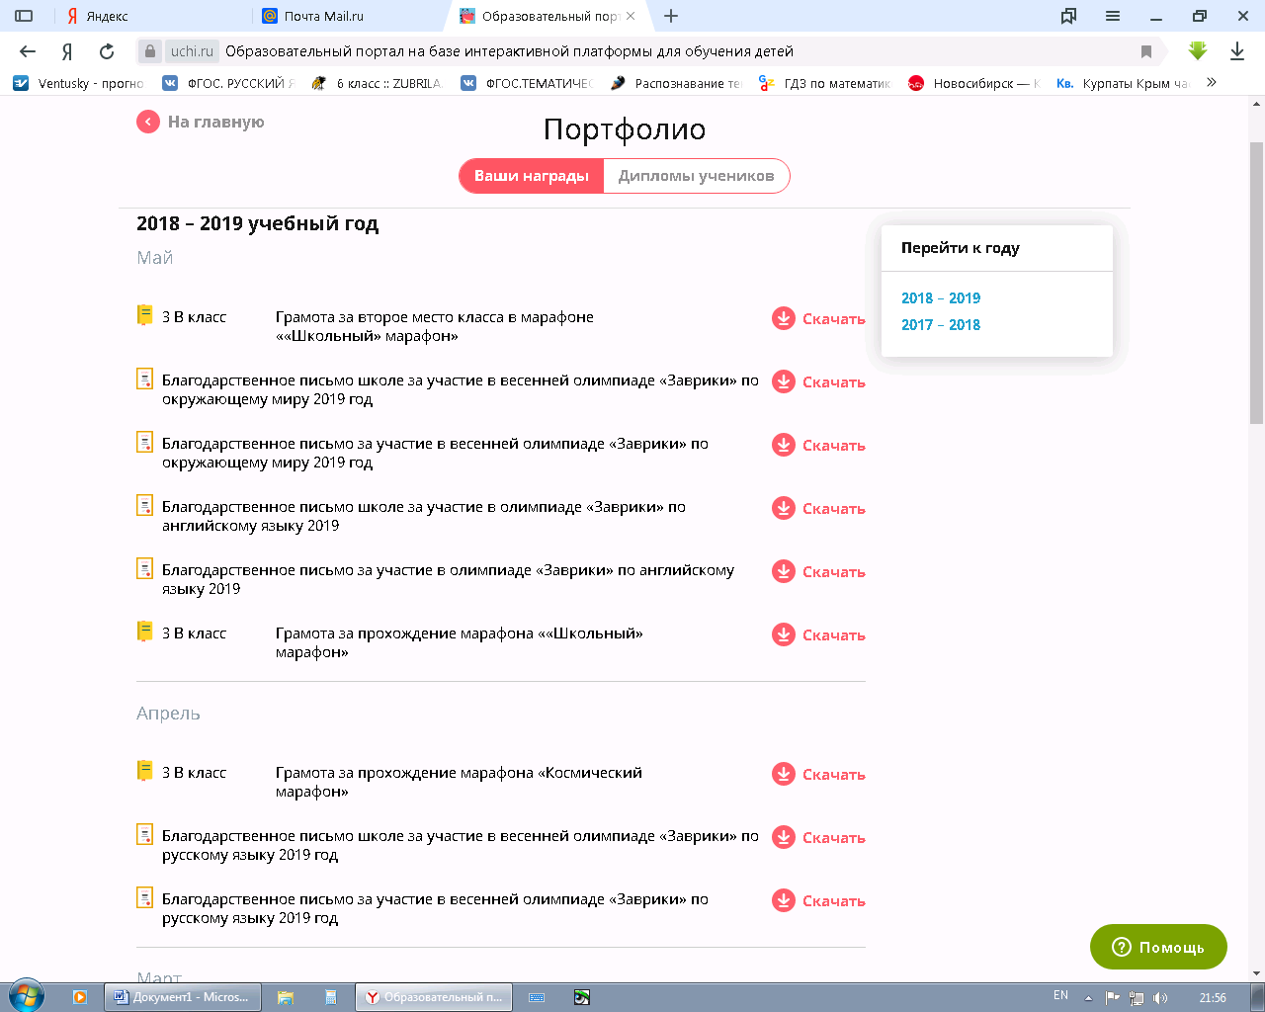

Slide 13
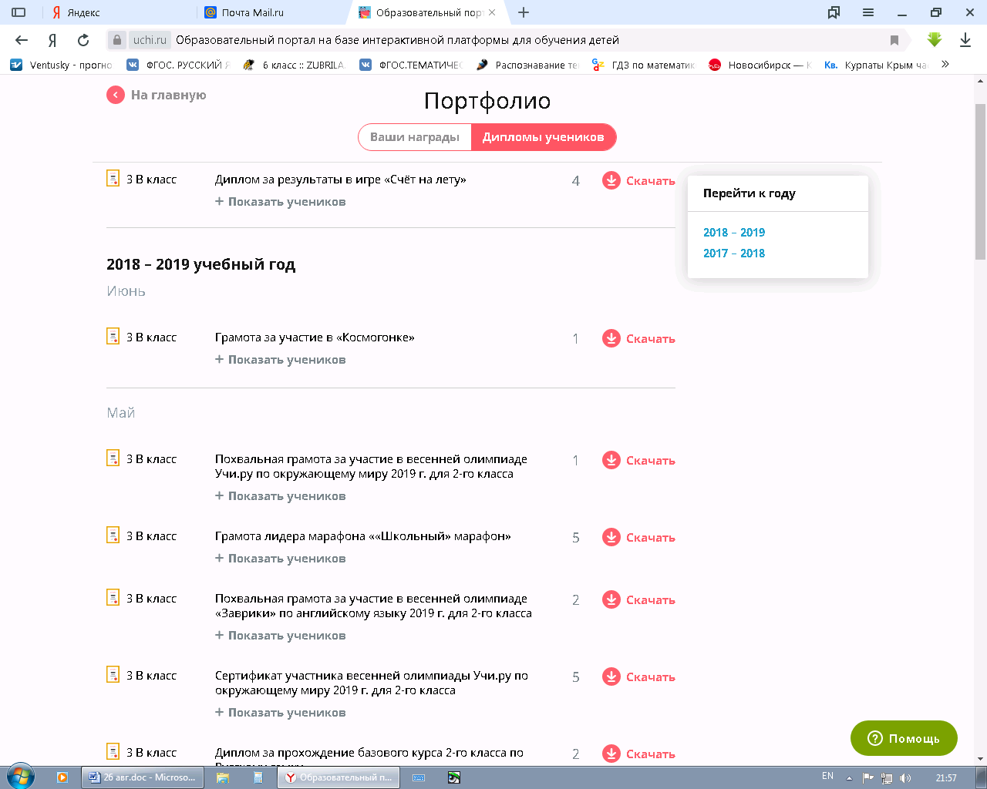

Slide 17
Задачи на учебный год
Включить в работу с платформой учителей начальных классов, математики, русского языка, английского языка.
Использовать задания «Учи.ру» в процессе урока для наглядного объяснения материала.

Slide 18
Спасибо за внимание.

